Slide 1
アルゴリズム勉強会
セグメントツリー編

Slide 2
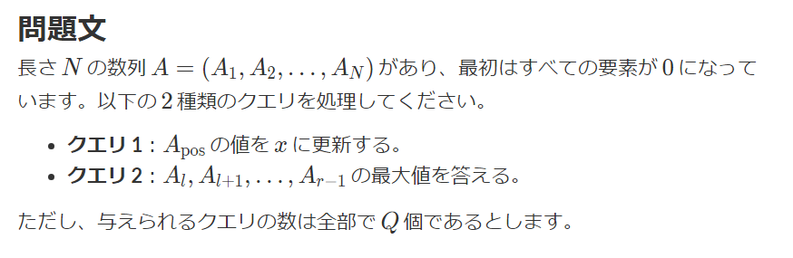
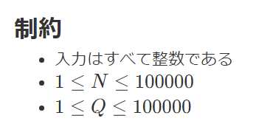
突然ですが問題です
（一点更新）
（区間取得）
A58 - RMQ (Range Maximum Queries)
https://atcoder.jp/contests/tessoku-book/tasks/tessoku_book_bf

Slide 3
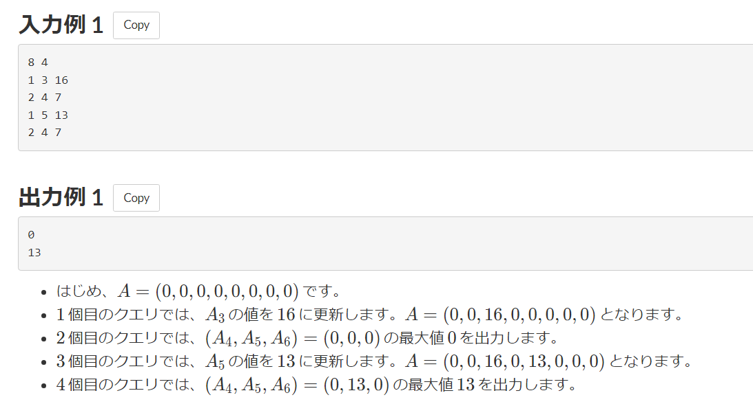
（例）
要素列長：8、クエリ数：4
クエリ（先頭の要素が1なら更新、2なら取得）
1 3 16 ： 3番目の要素を16に変更する
2 4 7 ： 4-6番目の要素の最大値を出力する

Slide 4
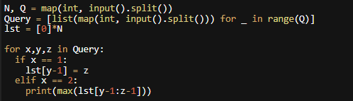
愚直な実装例
僕「普通に一点更新して、普通に区間取得すればええやん」
↓自分がテキトーに作ったクソコード
クエリ（先頭の要素が1なら更新、2なら取得）
1 3 16 ： 3番目の要素を16に変更する
2 4 7 ： 4-6番目の要素の最大値を出力する

Slide 5
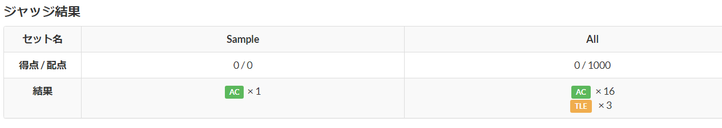
愚直な実装例：結果
TLE（Time Limit Exceeded） 指定された実行時間以内にプログラムが終了しなかった

Slide 6
愚直な実装例：原因
愚直な実装：1クエリごとに一点更新O(1)、区間取得O(N)
このプログラムの区間取得にかかる計算量はO(QN)となる。 制約として 0 <= N,Q <= 10^5が与えられているため、最大10^10もの計算が必要 1秒間に処理できる計算は10^7 ～ 10^8であるので、計算が間に合わないのも当然
forループでO(Q) →
max関数でO(N) →

Slide 7
なら、どうするか？
→ セグメントツリーを使う
セグメントツリー
完全二分木で実装された、区間処理に適したデータ構造。具体的には以下の通り
配列の一要素を更新 O(logN)
任意区間内の要素に関する特定の演算(総和、最大値、最小値等) O(logN)
そのため、複数の更新・演算クエリをこなす場合に向いている

Slide 8
セグメントツリー：仕組み
[5, 3, 8, 1, 6, 7, 4, 2]について以下の木構造を考える
max(8,7)=8
max(5,8)=8
max(7,4)=7
max(5,3)=5
max(8,1)=8
max(6,7)=7
max(4,2)=4
5
3
8
１
6
7
4
2

Slide 9
[1, 6, 7, 4, 2]で最大値をとることを考える場合(区間取得)
以下の水色部分のmaxを取るだけで良い
max(8,7)=8
max(5,8)=8
max(7,4)=7
max(5,3)=5
max(8,1)=8
max(6,7)=7
max(4,2)=4
5
3
8
１
6
7
4
2

Slide 10
1を9に変更する場合(一点変更)
以下の黄色の部分を更新すれば良い
max(9,7)=9
max(5,9)=9
max(7,4)=7
max(5,3)=5
max(8,9)=9
max(6,7)=7
max(4,2)=4
5
3
8
9
6
7
4
2

Slide 11
前２つのスライドから
愚直な実装：1クエリごとに一点更新O(1) 区間取得O(N) セグ木実装：1クエリごとに一点更新O(logN) 区間取得O(logN) であることが分かる
max(8,7)=8
max(5,8)=8
max(7,4)=7
max(5,3)=5
max(8,1)=8
max(6,7)=7
max(4,2)=4
5
3
8
１
6
7
4
2

Slide 12

セグメントツリー：実装
実装の際は、セグメント木は2*Nのリストによって管理される。 index = 0 は使用しない, 全要素の積はtree[1]に入っている。 子は2*i と 2*i+1、親はi>>1で参照することができる。
葉部分に配列の値をセットし、関数を適用しながら木を構築。更新時は葉部分から上方向に更新する。
タスクに応じて(初期値と)関数と単位元を設定する必要がある ※今回は最大値問題であったが、その他の演算でもセグ木は活用できる （詳しい話は「モノイド」あたりでググってください）

Slide 13
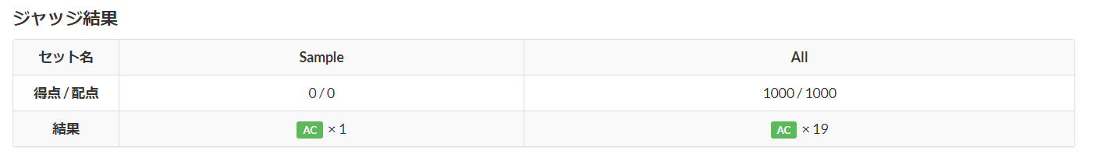
セグメントツリー：提出・結果
愚直な実装：1クエリごとに一点更新O(1) 区間取得O(N)
セグ木実装：1クエリごとに一点更新O(logN) 区間取得O(logN)
全体の計算量はO(QN) → O(QlogN)に抑えられた！
無事、TLEの壁を乗り越えAC(Accept) 👊

Slide 14
（補足）遅延セグメントツリー
セグメントツリーは一点更新と区間取得がO(logN)で可能。
当然の疑問：区間更新もO(logN)で出来ないのか？
→ 遅延セグメントツリーという構造を用いる
（遅延配列の導入が必要になる、複雑になるのでここでは割愛）
(参考)
https://smijake3.hatenablog.com/entry/2018/11/03/100133

Slide 15
まとめ
セグメントツリーとは？
完全二分木で実装された、区間処理に適したデータ構造。
配列の一要素を更新 O(logN)
任意区間内の要素に関する特定の演算(総和、最大値、最小値等) O(logN)
一点（区間）更新と区間取得のクエリが大量に飛んでくるケースに向いている

